Slide 1
2D越野赛车游戏

Slide 2
资源来自
https://www.youtube.com/watch?v=0-gPQUQCWt4

Slide 3
摩托资源
分为车身+（人物）和轮胎

Slide 4
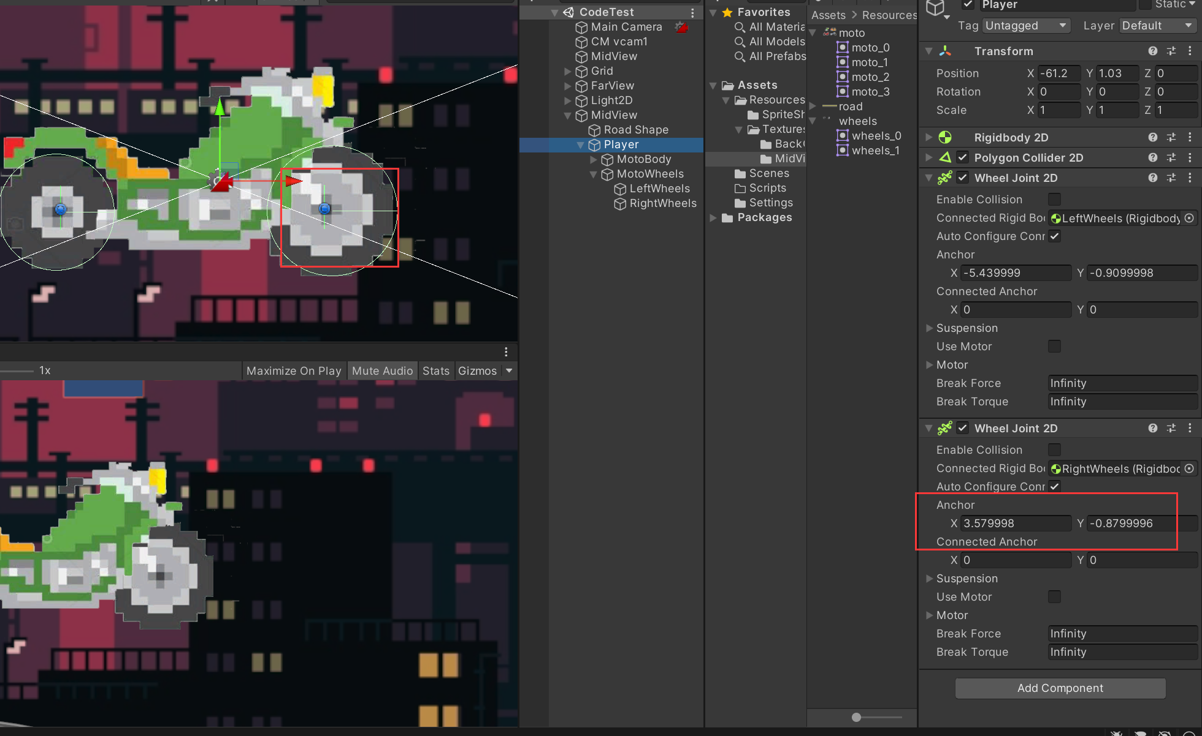
Wheel joint 2D组件
除了别的几个Collider， 最重要的是一个叫做Wheel joint 2D的组件
1. 首先在车轮上加上circle collider
2. 然后在车身组件上加上 Wheel joint 2D
3. 调节锚点到车轮中心

Slide 5
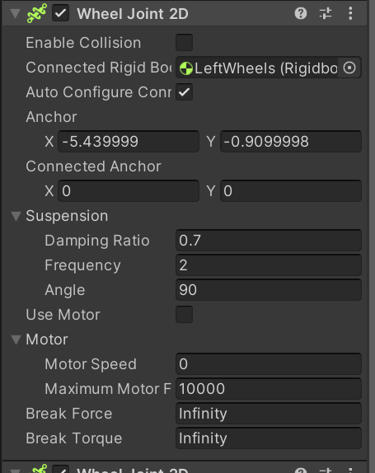
Suspension
Suspension：
1. Damping Ratio：振幅，值越大，振幅越小。
2. Frequency：弹簧震荡周期，值越大，震荡周期越短，看起来弹簧越硬
3. Angle： 世界坐标系的角度

Slide 6
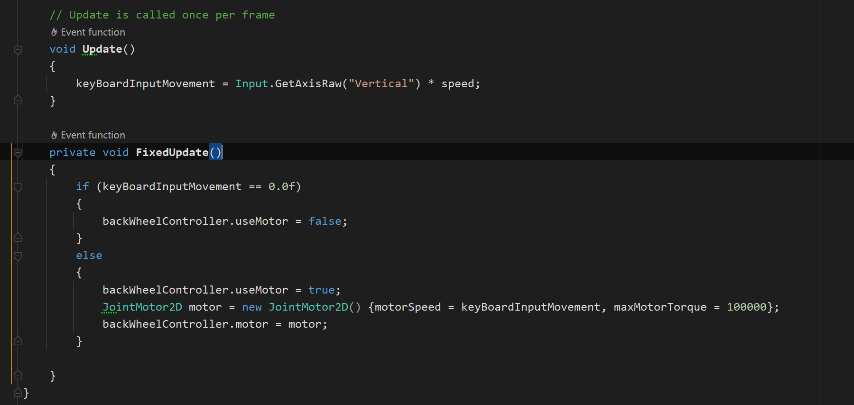
Motor
打开这个组件，控制摩托的速度，摩托就会以这个速度前进和后退。
一般只控制后轮

Slide 7
PhysicsMaterial 2D
用来增加地面和车轮的摩擦力

